Slide 1
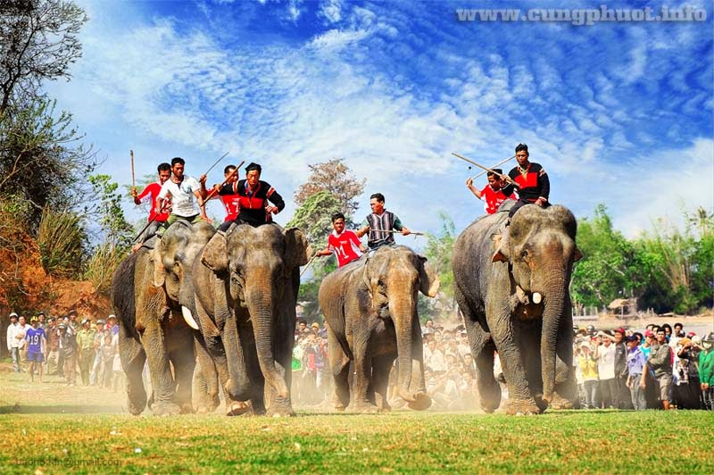
TRƯỜNG TIỂU HỌC GIANG BIÊN
TẬP ĐỌC
Ngày hội đua voi ở Tây Nguyên

Slide 2
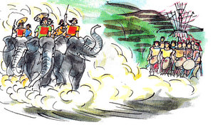
Hội Đua Voi là một trong những hoạt động của Lễ hội văn hóa truyền thống các dân tộc huyện Buôn Đôn, tỉnh Đắk Lắk được tổ chức 02 năm 01 lần vào tháng 3 âm lịch. Là Tháng của nhưng con ong rừng đi lấy mật và cũng là thời điểm bắt đầu làm nương rẫy. Hội Đua Voi nhằm tôn vinh tinh thần thượng võ và tài nghệ thuần dưỡng voi của đồng bào các dân tộc Tây Nguyên.

Slide 3
Hội đua voi ở Tây Nguyên
Trường đua voi là một đường rộng phẳng lì, dài hơn năm cây số. Chiêng khua trống đánh vang lừng. Voi đua từng tốp mười con dàn hàng ngang ở nơi xuất phát. Trên mỗi con voi, ngồi hai chàng man-gát. Người ngồi phía cổ có vuông vải đỏ thắm ở ngực. Người ngồi trên lưng mặc áo xanh da trời. Trông họ rất bình tĩnh vì họ thường là những người phi ngựa giỏi nhất.
Đến giờ xuất phát, chiêng trống nổi lên thì cả mười con voi lao đầu chạy. Cái dáng lầm lì, chậm chạp thường ngày bỗng dưng biến mất. Cả bầy hăng máu phóng như bay. Bụi cuốn mù mịt. Các chàng man-gát phải rất gan dạ và khéo léo điều khiển cho voi về trúng đích. Những chú voi chạy đến đích trước tiên đều ghìm đà, huơ vòi chào những khán giả đã nhiệt liệt cổ vũ, khen ngợi chúng.
Theo Lê Tấn

Slide 4
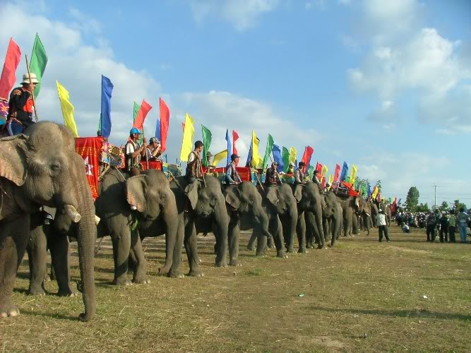
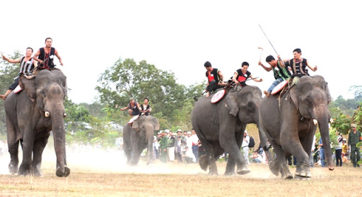
nơi diễn ra cuộc đua.
- Trường đua:

Slide 5
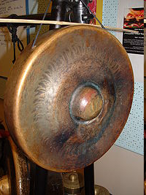
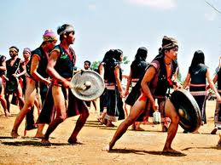
Chiêng: nhạc cụ bằng đồng, hình tròn, đánh bằng dùi, âm thanh vang dội.

Slide 6
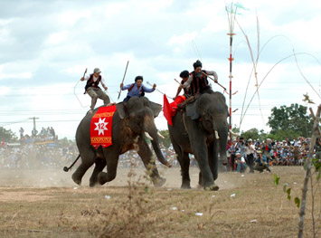
người điều khiển voi
Man-gát:

Slide 7
TÌM HIỂU BÀI

Slide 8
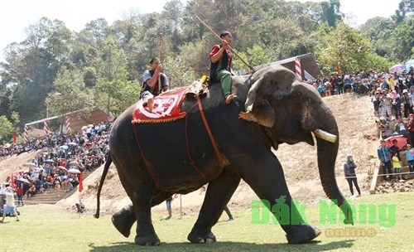
1. Trường đua voi là một đường rộng phẳng lì, dài hơn năm cây số. Chiêng khua trống đánh vang lừng. Voi đua từng tốp mười con dàn hàng ngang ở nơi xuất phát. Trên mỗi con voi, ngồi hai chàng man-gát. Người ngồi phía cổ có vuông vải đỏ thắm ở ngực. Người ngồi trên lưng mặc áo xanh da trời. Trông họ rất bình tĩnh vì họ thường là những người phi ngựa giỏi nhất.
Câu 1: Nêu các công việc cần chuẩn bị cho trường đua?

Slide 9
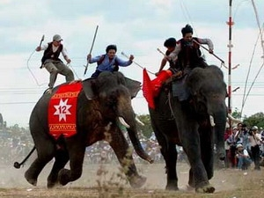
2. Đến giờ xuất phát, chiêng trống nổi lên thì cả mười con voi lao đầu chạy. Cái dáng lầm lì, chậm chạp thường ngày bỗng dưng biến mất. Cả bầy hăng máu phóng như bay. Bụi cuốn mù mịt. Các chàng man-gát phải rất gan dạ và khéo léo điều khiển cho voi về trúng đích. Những chú voi chạy đến đích trước tiên đều ghìm đà, huơ voi chào những khán giả đã nhiệt liệt cổ vũ, khen ngợi chúng.
Nêu phẩm chất của những chàng man-gát trong cuộc đua.
Câu 2: Cuộc đua diễn ra như thế nào?
Cuộc đua diễn ra gay cấn, kịch tính và hấp dẫn.
Những chàng man-gát rất dung cảm, kiên cường.

Slide 10
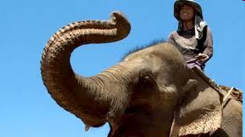
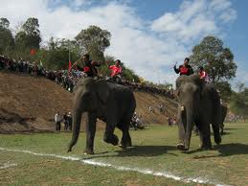
2. Đến giờ xuất phát, chiêng trống nổi lên thì cả mười con voi lao đầu chạy. Cái dáng lầm lì, chậm chạp thường ngày bỗng dưng biến mất. Cả bầy hăng máu phóng như bay. Bụi cuốn mù mịt. Các chàng man-gát phải rất gan dạ và khéo léo điều khiển cho voi về trúng đích. Những chú voi chạy đến đích trước tiên đều ghìm đà, huơ voi chào những khán giả đã nhiệt liệt cổ vũ, khen ngợi chúng.
Câu 3: Voi đua có cử chỉ gì ngộ nghĩnh, dễ thương?

Slide 11
Nội dung:
Nội dung: Hội đua voi diễn ra sôi động, hấp dẫn, thể hiện nét độc đáo trong văn hóa dân gian và vẻ đẹp của con người Tây Nguyên.

Slide 12
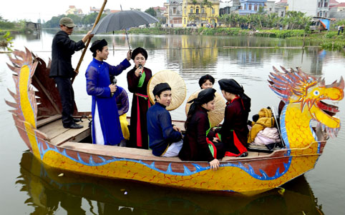
Hội Lim

Slide 13
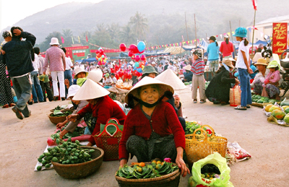
Hội chợ Gò

Slide 14
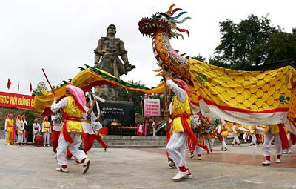
Hội Gò Đống Đa

Slide 15
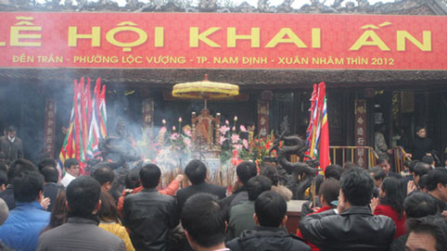
Hội khai ấn Đền Trần

Slide 16

TẠM BIỆT NHÉ!

